Slide 1
12. 반응형 웹과 미디어 쿼리
12-1
반응형 웹 알아보기
12-2
미디어 쿼리 알아보기
12-3
그리드 레이아웃 알아보기
12-4
플렉스 박스 레이아웃 알아보기
12-5
CSS 그리드 레이아웃 알아보기

Slide 2
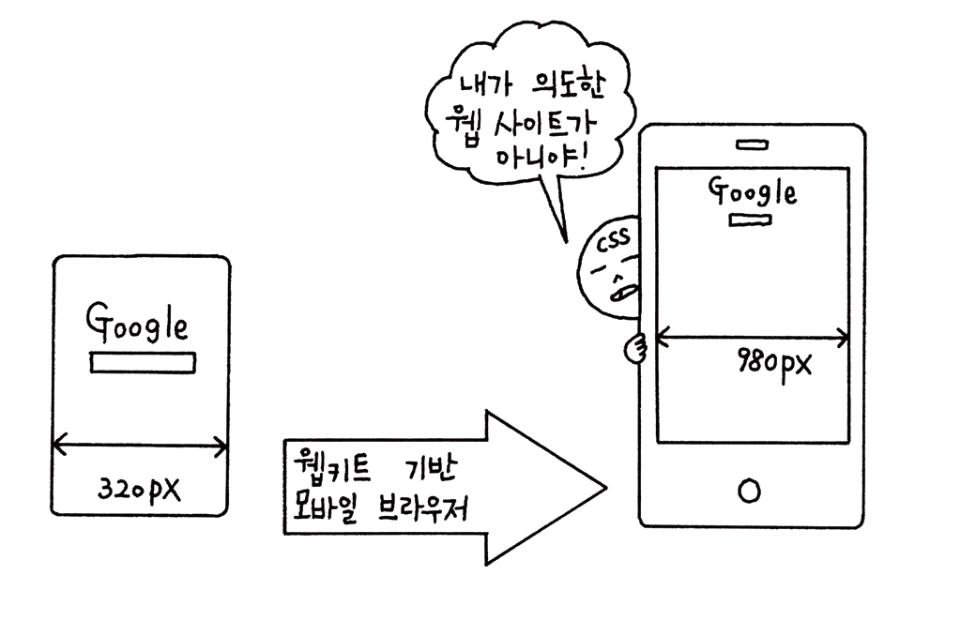
반응형 웹 알아보기
반응형 웹 디자인
웹 사이트의 내용을 그대로 유지하면서 다양한 화면 크기에 맞게 웹 사이트를 표시하는 방법
다양한 화면 크기의 모바일 기기들이 계속 쏟아져 나오는데 그 때마다 그 크기에 맞춘 사이트를 별도로 제작하는 것은 비효율적 → 화면 크기에 ‘반응’해 화면 요소들을 자동으로 바꾸어 사이트를 구현하는 것이 바로 반응형 웹 디자인
모바일 기기를 위한 뷰포트(viewport)
뷰포트 : 실제 내용이 표시되는 영역
PC 화면과 모바일 화면의 픽셀 표시 방법이 다르기 때문에 모바일 화면에서 의도한대로 표시되지 않음 → 뷰포트를 지정하면 기기 화면에 맞춰 확대/축소해서 내용 표시

Slide 3
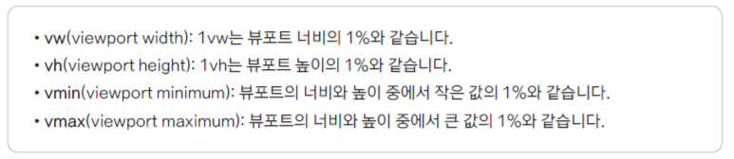
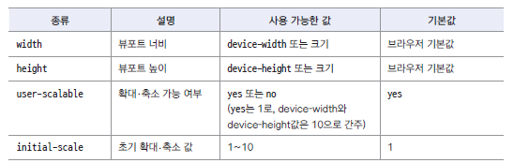
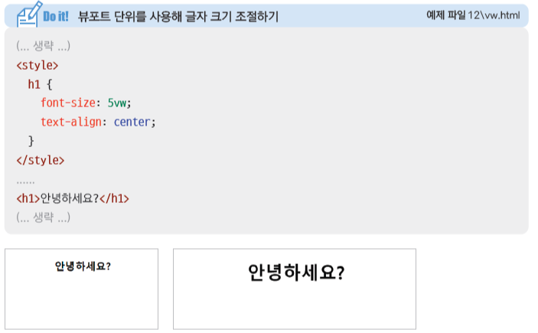
반응형 웹 알아보기
뷰포트 지정하기
뷰포트 단위
일반적인 사용법
뷰포트의 너비를 스마트폰 화면 너비에 맞추고 초기 화면 배율을 1로 지정

Slide 4
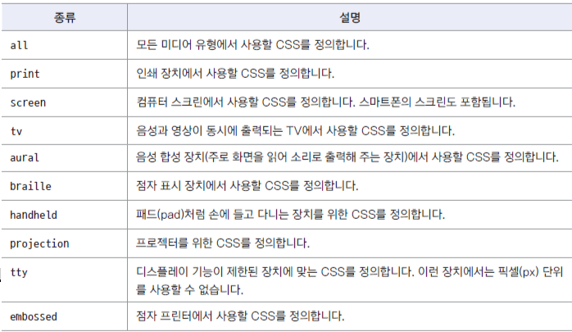

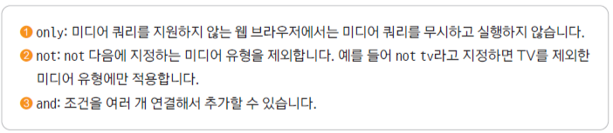

미디어 쿼리 알아보기
미디어 쿼리를 이용해 제작된 사이트들을 모아놓은 http://mediaqueri.es 참고
미디어 쿼리(media queries) : 접속하는 장치(미디어)에 따라 특정한 CSS 스타일을 사용하는 방법
미디어 쿼리 구문
미디어 유형의 종류
@media 속성을 사용해 특정 미디어에서 어떤 CSS를 적용할 것인지 지정함
<style> 태그와 </style> 태그 사이에 사용
예) 미디어 유형이 screen이면서 최소 너비가 768px이고 최대 너비는 1439px일 경우에 적용할 CSS

Slide 5
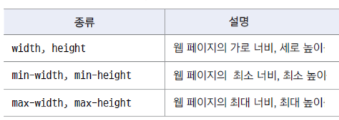
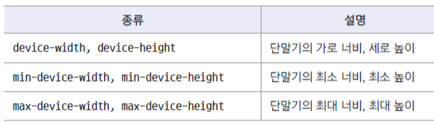
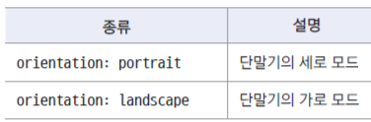


미디어 쿼리 알아보기
미디어 쿼리의 다양한 조건
웹 문서의 가로 너비와 세로 높이(뷰포트)
단말기의 가로 너비와 세로 높이
화면 회전
실제 웹 문서 내용이 나타나는 영역의
너비와 높이를 조건으로 사용
대부분의 단말기 해상도와 실제 브라우저의 너비가 다르다는 점에 주의
스마트폰이나 태블릿에서 기기를 가로나 세로로 돌려보는지 확인
예) 화면 너비가 1440px 이상일 때
예) iPhoneX 를 가로로 돌릴 경우

Slide 6
미디어 쿼리 알아보기
미디어 쿼리 중단점
중단점(breakpoint) : 서로 다른 CSS를 적용할 화면 크기
대부분 기기의 화면 크기 기준.
모든 기기를 반영할 수 없기 때문에 스마트폰과 태블릿, 데스크톱 정도로 구분
모바일 퍼스트(mobile first) : 모바일 기기 레이아웃을 기본으로 작성 → 태블릿 & PC 레이아웃 작성
일반적인 사용 예
(미디어 쿼리 중단점은 개발자나 작업 조건에 따라 달라질 수 있다.)
• 스마트폰: 모바일 페이지는 미디어 쿼리를 사용하지 않고 기본 CSS로 작성. 만일 스마트폰의 방향까지 고려해서 제작한다면 min-width의 세로와 가로를 각각 portrait 320px, landscape 480px로 지정.
• 태블릿: 세로 크기가 768px 이상이면 태블릿으로 지정. 가로 크기는 데스크톱과 똑같이 1024px 이상으로 지정.
• 데스크톱: 화면 크기가 1024px 이상이면 데스크톱으로 설정.

Slide 7
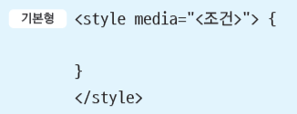
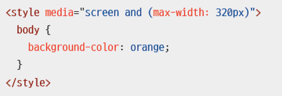
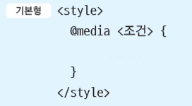
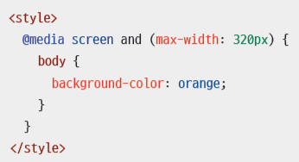
미디어 쿼리 알아보기
미디어 쿼리 적용하기
1. 외부 CSS 파일 연결
2. 웹 문서에서 직접 정의하기
방법1) <link> 태그 사용하기
방법1) <style> 태그 안에서 media 속성 사용하기
<head>와 </head> 사이에 삽입
예)
예)
방법2) @import 구문 사용하기
방법2) @media문 사용하기
<style>와 </style> 사이에 삽입
예)
예)

Slide 8
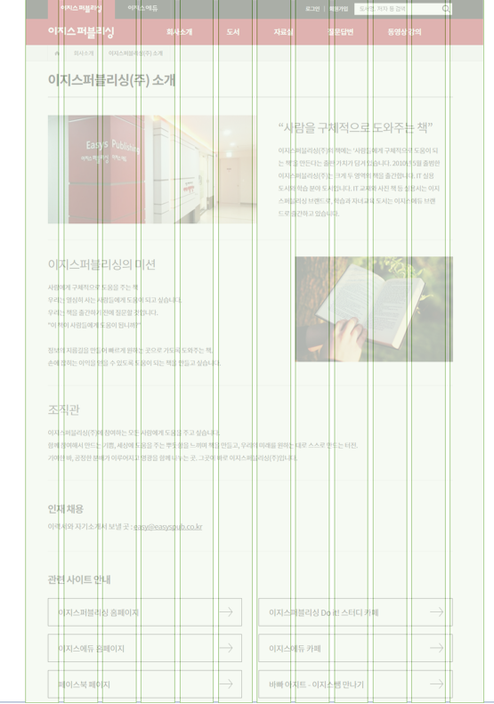
그리드 레이아웃 알아보기
그리드 레이아웃이란
반응형 웹 디자인에서 웹 문서 요소를 배치하는 기준
웹 사이트 화면을 여러 개의 칼럼(column)으로 나눈 후 웹 요소를 배치
화면을 규칙적으로 배열하므로 레이아웃을 일관성 있게 유지할 수 있음
그리드 레이아웃의 특징
시각적으로 안정된 디자인
업데이트가 편한 웹 디자인 구성
요소를 자유롭게 배치

Slide 9


그리드 레이아웃 알아보기
그리드 레이아웃을 만드는 방법
1) 플렉스 박스 레이아웃(플렉서블 박스 레이아웃)
2) CSS 그리드 레이아웃
수평 방향이나 수직 방향 중 하나를 주축으로 정하고 박스를 배치
여유 공간이 생길 경우 너비나 높이를 적절하게 늘리거나 줄일 수 있음
최근에 등장한 CSS 표준
수평 방향이나 수직 방향 어디로든 배치 가능
마치 레고 블록을 끼워 맞추듯 요소를 배치할 수 있음

Slide 10
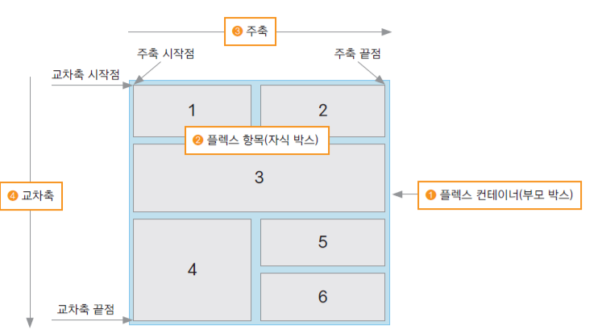
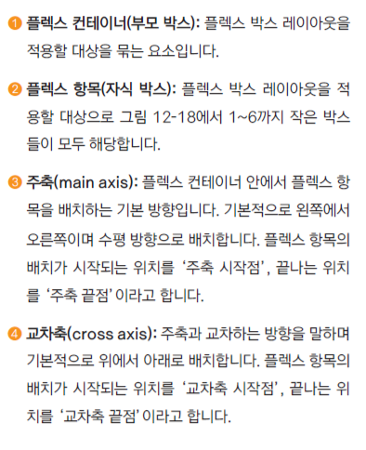
플렉스 박스 레이아웃
플렉스 박스 레이아웃(flex box layout)
그리드 레이아웃을 기본으로, 플렉스 박스를 원하는 위치에 배치하는 것.
여유 공간에 따라 너비나 높이, 위치를 자유롭게 변형할 수 있음

Slide 11
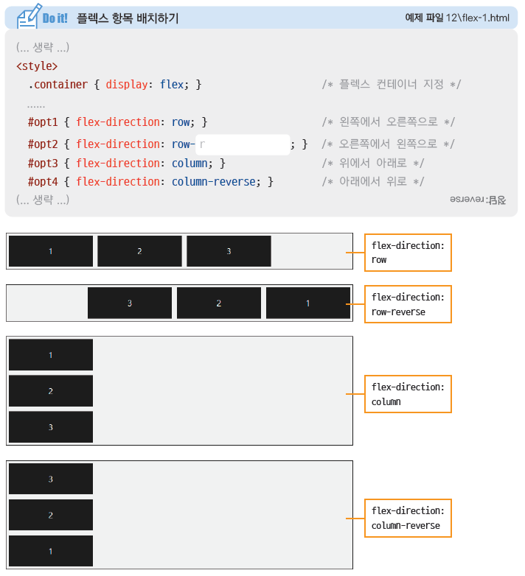
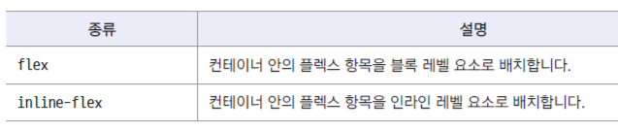
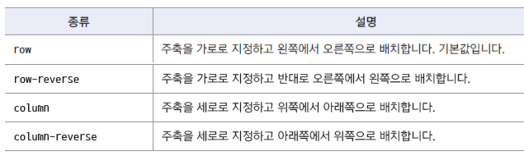
플렉스 박스 레이아웃
플렉서블 박스 레이아웃 기본 속성
display 속성
배치 요소들을 감싸는 부모 요소를 플렉스 컨테이너로 지정
flex-direction 속성
플렉스 항목의 배치를 위해 주축과 방향 지정.

Slide 12
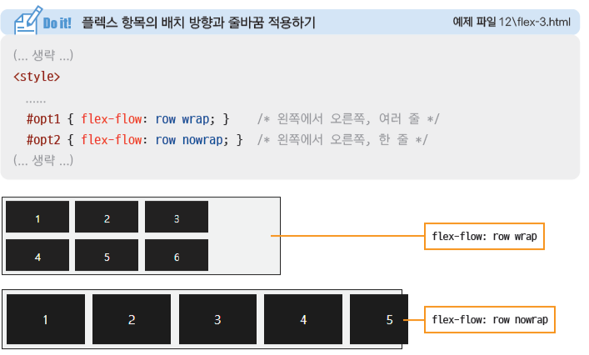
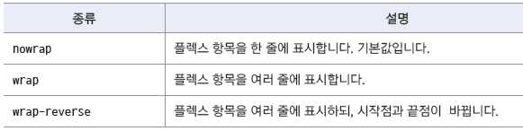
플렉스 박스 레이아웃
플렉서블 박스 레이아웃 기본 속성
flex-wrap 속성
플렉스 항목을 한 줄 또는 여러 줄로 배치
flex-flow 속성
플렉스 배치 방향과 여러 줄 배치를 한꺼번에 지정
기본 값은 flex-flow:row no-wrap

Slide 13
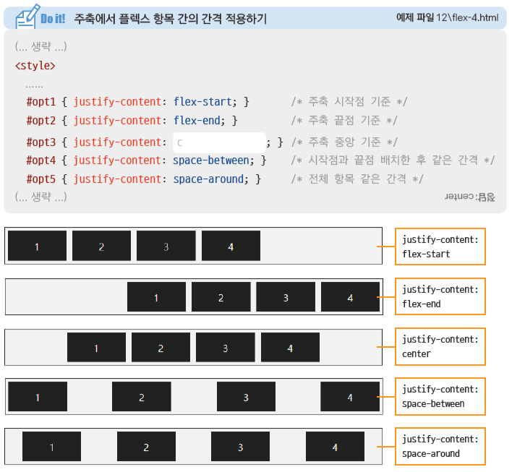
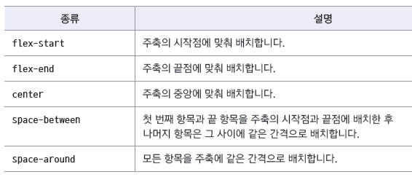
플렉스 박스 레이아웃
플렉스 항목 배치를 위한 속성
justify-content 속성
플렉스 항목을 주축 방향으로 배치할 때의 배치 기준
Flex-direction는 숫자와 위치가 모두 변경이되고
justify-content는 숫자는 동일하게 위치만 바뀌게된다.

Slide 14
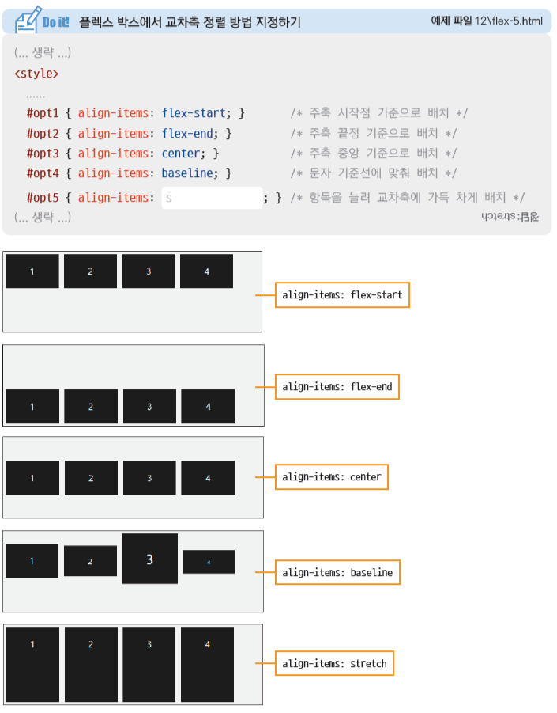
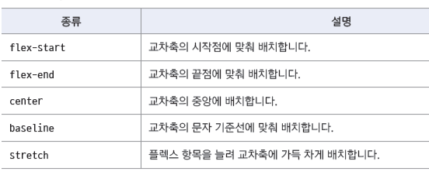
플렉스 박스 레이아웃
플렉스 항목 배치를 위한 속성
align-items 속성, align-self 속성
해당 항목 자체에 사용
교차축(0에서 y로 내려가는)을 기준으로 하는 배치 방법 조절
교차축에서 특정 항목만 지정하고 싶다면 align-self 속성 사용
Items는 회색 한줄(가로로 한줄)을 기준

Slide 15
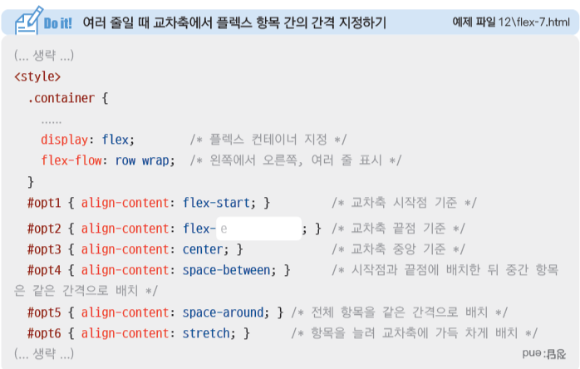
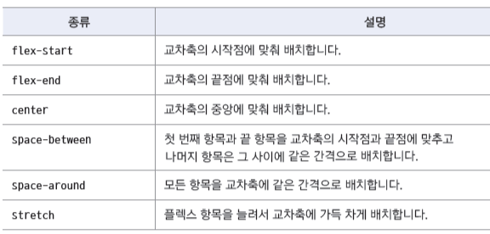
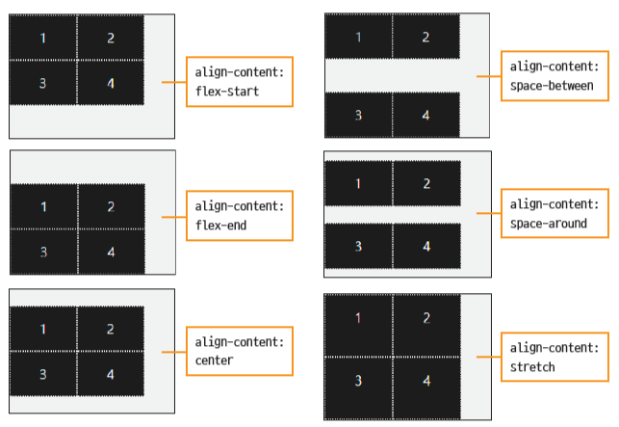
플렉스 박스 레이아웃
플렉스 항목 배치를 위한 속성
align-content 속성
플렉스 항목이 여러 줄(여러 colum들)로 표시될 때 교차 축 기준의 배치 방법 지정

Slide 16
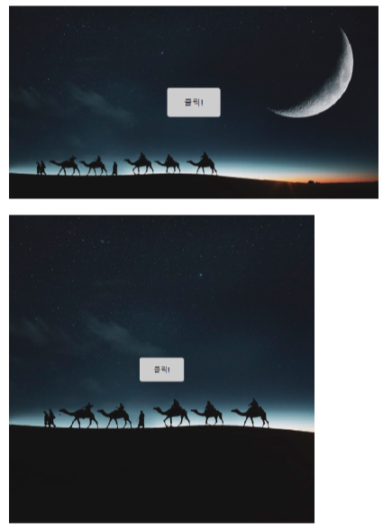
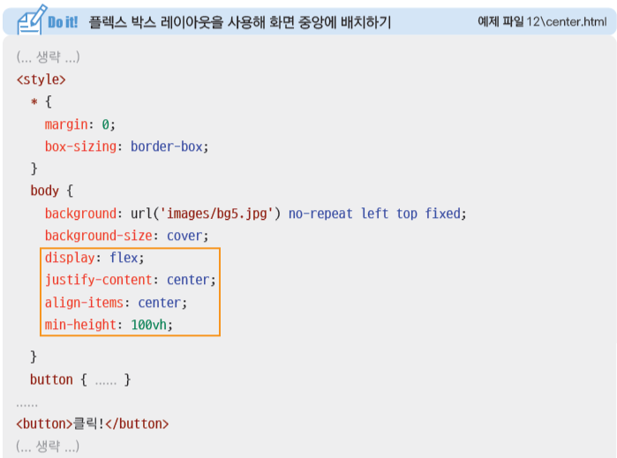
플렉스 박스 레이아웃
플렉스 박스 레이아웃을 사용해 화면 중앙에 배치하기
플렉스 박스 레이아웃을 가장 많이 사용하는 예
화면 크기에 상관없이 버튼은 항상 화면 중앙에 표시됨

Slide 17
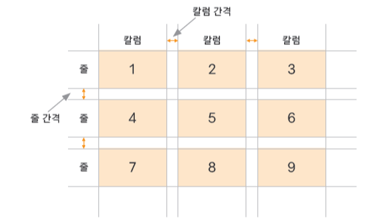
CSS 그리드 레이아웃
CSS 그리드 레이아웃
플렉스 박스 레이아웃은 주축/교차축 개념이 있지만 CSS 그리드 레이아웃은 양쪽 방향 모두 사용 (플렉스 그리드 레이아웃은 1차원, CSS 그리드 레이아웃은 2차원이라고도 함)
줄(row)과 칼럼(column)으로 화면을 구성하고, 줄 사이의 여백, 칼럼 사이의 여백을 조절.

Slide 18
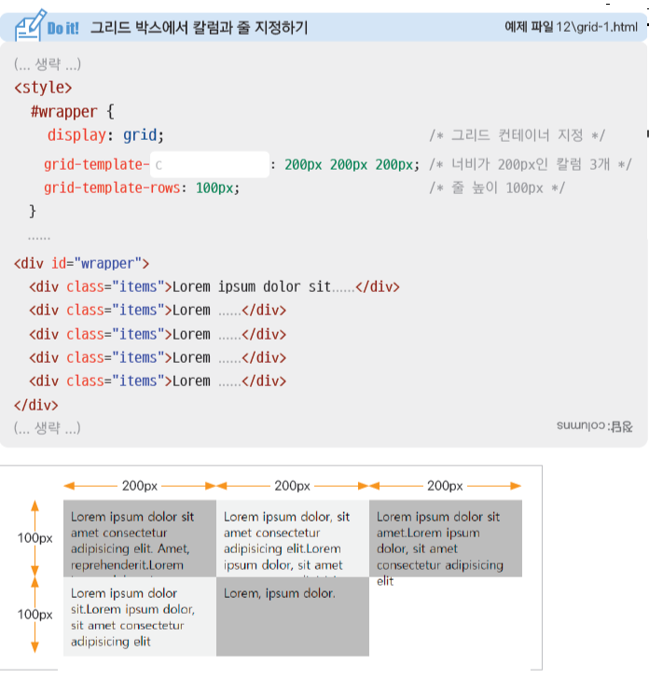
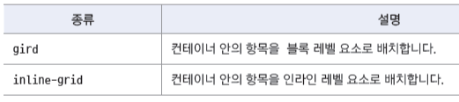
CSS 그리드 레이아웃
CSS 그리드 레이아웃 항목을 배치하는 속성
display 속성
배치 요소들을 감싸는 부모 요소를 그리드 컨테이너로 지정
grid-template-columns, grid-template-rows 속성
칼럼/줄의 크기와 개수 지정
grid-template-columns : 그리드 컨테이너 안의 칼럼 개수와 너빗값
grid-template-rows: 그리드 컨테이너 안의 줄 개수와 너빗값

Slide 19

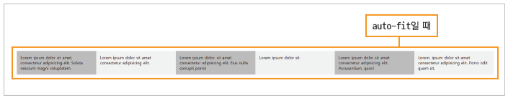
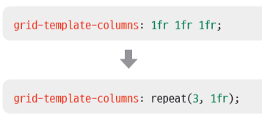
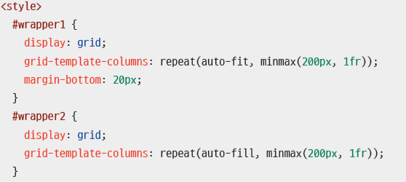
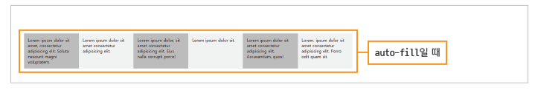
CSS 그리드 레이아웃
상대적인 크기를 지정하는 fr 단위
자동으로 칼럼 개수를 조절하는 auto-fill, auto-fit
칼럼/줄의 크기를 지정할 때 px 단위는 반응형 웹 디자인에 적합하지 않음 → 상대적인 크기를 지정하는 fr(fraction) 단위 사용
칼럼 너비와 함께 auto-fit이나 auto-fill을 지정하면 화면 너비에 따라 칼럼 개수를 조절할 수 있음
auto-fit : 남는 공간 없이 꽉 채우기
auto-fill : 칼럼의 최소 너비까지만 표시하고 남는 공간은 그대로 둠
예) 너비의 비율이 2:1:2인 칼럼 3개를 배치한다면
예) 너비 200px인 칼럼을 화면에 가득찰 때까지 배치
값이 반복된다면 repeat( ) 함수
똑같은 값을 여러 번 반복한다면 내장 함수 repeat( ) 함수 사용

Slide 20
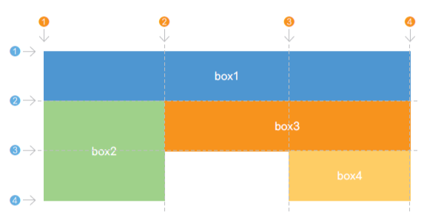
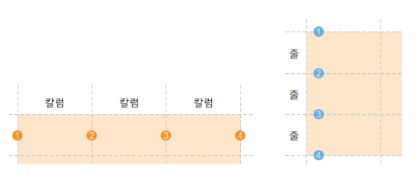
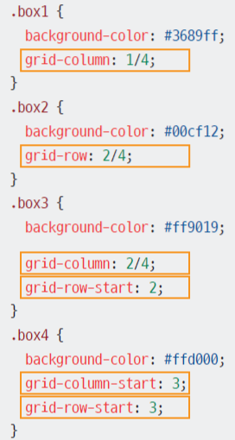
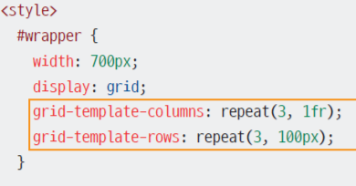
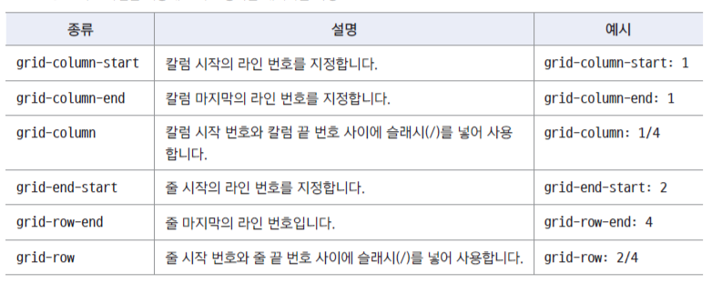
CSS 그리드 레이아웃
그리드 라인을 사용해 배치하기
CSS 그리드 레이아웃에는 눈에 보이지 않는 그리드 라인이 포함되어 있음
그리드 라인을 사용해 그리드 항목을 배치할 수 있음

Slide 21
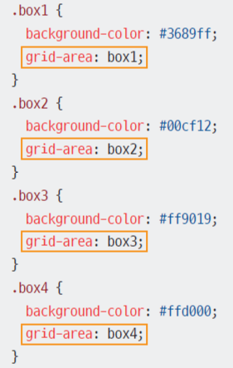
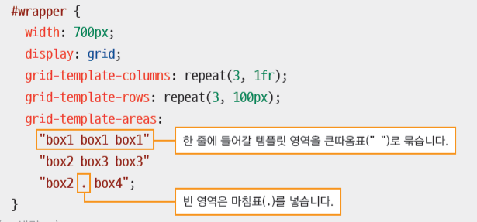
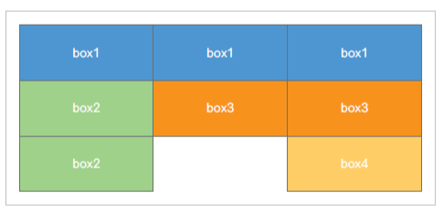
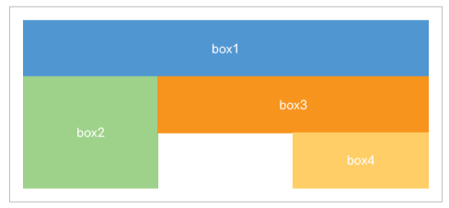
CSS 그리드 레이아웃
템플릿 영역을 만들어 배치하기
1) 템플릿 영역 만들기
2) 템플릿 영역 배치하기
grid-area 속성을 사용해 템플릿 영역을 만든 후 배치
예) box1 ~ box4까지 네 개의 템플릿 영역을 만든 후 배치
3) 결과 화면

